Slide 1




회사 커뮤니티 게시판 개인 프로젝트
이 프로젝트는 회사 내부의 효율적인 소통과 정보 공유를 위한 커뮤니티 게시판 구축을 목표로 합니다. 관리자 모드와 ERP 시스템 연동을 통해 사용자 경험을 향상시키고자 합니다.
by 잉 에

Slide 2

주요 기능
게시판 기능
관리자 권한
ERP 연동
직원들이 자유롭게 정보를 공유하고 토론할 수 있는 게시판 기능을 제공합니다.
관리자는 게시물 관리, 사용자 관리, 권한 설정 등의 기능을 수행할 수 있습니다.
회사의 ERP 시스템과 연동하여 사용자 정보 및 권한 관리를 자동화합니다.

Slide 3
관리자 모드
게시물 관리
사용자 관리
통계 분석
관리자는 게시물을 편집, 삭제, 공지사항 등록 등의 기능을 수행할 수 있습니다.
관리자는 사용자 등록, 권한 부여, 정보 수정 등의 기능을 수행할 수 있습니다.
관리자는 게시물 활동, 사용자 참여도 등의 데이터를 분석하여 insights를 도출할 수 있습니다.

Slide 4





ERP 통합
사용자 정보 연동
ERP 시스템의 직원 데이터를 자동으로 가져와 게시판 사용자 정보를 관리합니다.
권한 관리 연계
ERP에서 정의된 사용자 권한 정보를 게시판에 반영하여 보안을 강화합니다.
데이터 통합
게시판 활동 데이터를 ERP 시스템과 연계하여 통합 분석이 가능합니다.

Slide 5

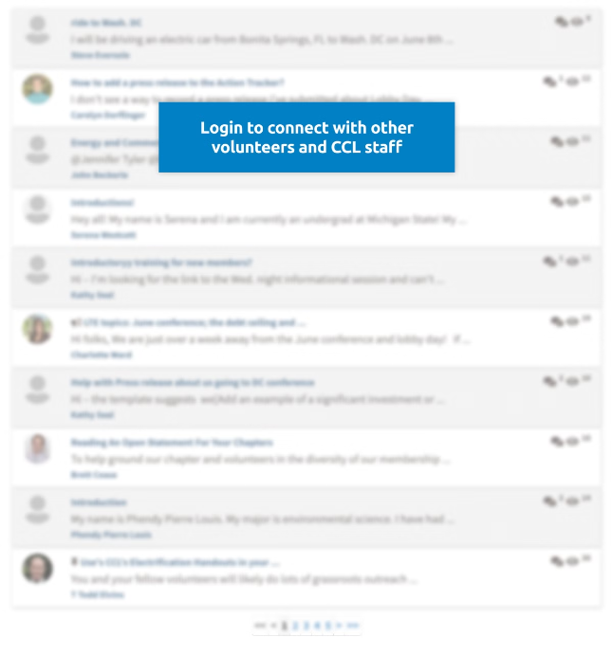
게시판 기능
1
게시글 작성
직원들이 자유롭게 정보를 공유하고 의견을 교환할 수 있습니다.
2
답글 및 댓글
게시글에 대한 답글과 댓글로 더 깊이있는 토론이 가능합니다.
3
검색 및 분류
게시글을 효과적으로 찾고 카테고리별로 정렬할 수 있습니다.

Slide 6

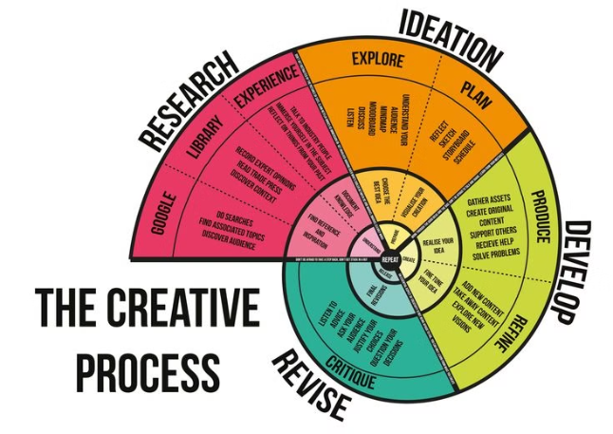




사용자 경험 설계
직관적 UI
반응형 디자인
사용자에게 익숙한 레이아웃과 기능으로 편의성을 높입니다.
다양한 기기에서 최적화된 사용 환경을 제공합니다.
접근성 향상
알림 시스템
장애인, 노약자 등 모든 사용자를 고려한 접근성을 높입니다.
새로운 게시글 및 답글에 대한 실시간 알림을 제공합니다.

Slide 7


기술 스택
1
프론트엔드
2
백엔드
React.js, HTML, CSS, JavaScript
Node.js, Express.js, MySQL
3
배포 및 운영
4
모니터링 및 분석
AWS EC2, Docker, CI/CD
Elasticsearch, Kibana, Grafana

Slide 8


개발 프로세스
1
기획 및 설계
요구사항 분석, 유저 시나리오 작성, 화면 설계 등
2
개발 및 테스트
애자일 방식으로 지속적인 개발과 단계별 테스트 진행
3
배포 및 운영
지속적 배포 파이프라인 구축, 모니터링 및 유지보수

Slide 9


향후 계획
AI 챗봇 연동
사용자 질문에 대한 자동 응답으로 편의성 향상
모바일 앱 개발
모바일 환경에서의 접근성과 사용성 개선
게시글 분석 고도화
AI 기반 게시글 추천 및 인사이트 도출

Slide 10


결론
이 프로젝트를 통해 회사 구성원들의 원활한 소통과 정보 공유를 돕고자 합니다. 관리자 모드와 ERP 시스템 연동을 통해 사용자 경험을 향상시키고, 지속적인 개선과 혁신을 추구할 것입니다.

